Slide 1
Octavio el perezoso
Octavio, el oso perezoso Octavio es un oso perezoso. Vive en un árbol muy frondoso. Come hojas y duerme mucho. Duerme casi todo el día. A Octavio le da mucho frío y por eso busca el sol, pero cuando hace mucho calor, pone la panza mirando al sol. Octavio es muy lento para caminar. A los demás animales de la selva les parece aburrido jugar con Octavio. Octavio se demora mucho en bajar del árbol. Nunca atrapa la pelota. Cuando juegan escondidas, se demora para encontrar el sitio perfecto. Un día Octavio se quedó dormido y se cayó de su árbol. Eso lo asustó mucho. Adela, Irene y Enrique son sus mejores amigos. Ellos le tienen paciencia. Adela, Irene y Enrique lo ayudan. Buscan juegos que Octavio pueda jugar. Van con Octavio al río porque a Octavio le encanta nadar.

Slide 2


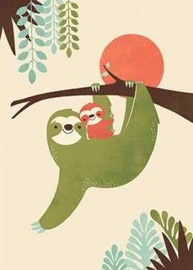
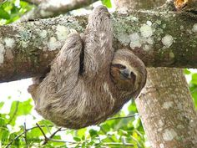
Imágenes de Octavio, el perezoso

Slide 3
Preguntas para la Comprensión
• ¿La imagen del perezoso te ayudó en algo a comprender el
texto?
• ¿Te parece que el título es adecuado para la historia? ¿Por qué
sí o por qué no?
• ¿Por qué crees que este oso se llama perezoso?
• ¿Dónde vive? ¿Cómo se cuelga de las ramas de los árboles?
Quienes son los amigos de Octavio?
Por què Octavio busca el sol?
Què le gusta hacer a Octavio?

Slide 4
Encierra los nombres que tengan la vocal O o.
Eimy, Eukarys, Salome, Cesar, Emanuel, Juan Daniel, Maria José, Thomas, Elizabeth, Emilio, Melanie, Jerónimo, Taliana, Isabella, kilian, Julian, Camilo, Luciana, Johan Santiago, Thiago.

Slide 5

Aprende la vocal O o

Slide 6

Escucha y memoriza la cancion
https://youtu.be/a3Ab_PSk3GM

